Slide 1
План развития компетенций

Slide 2
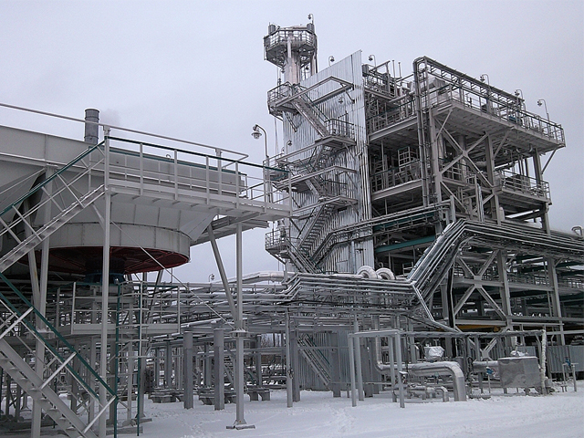
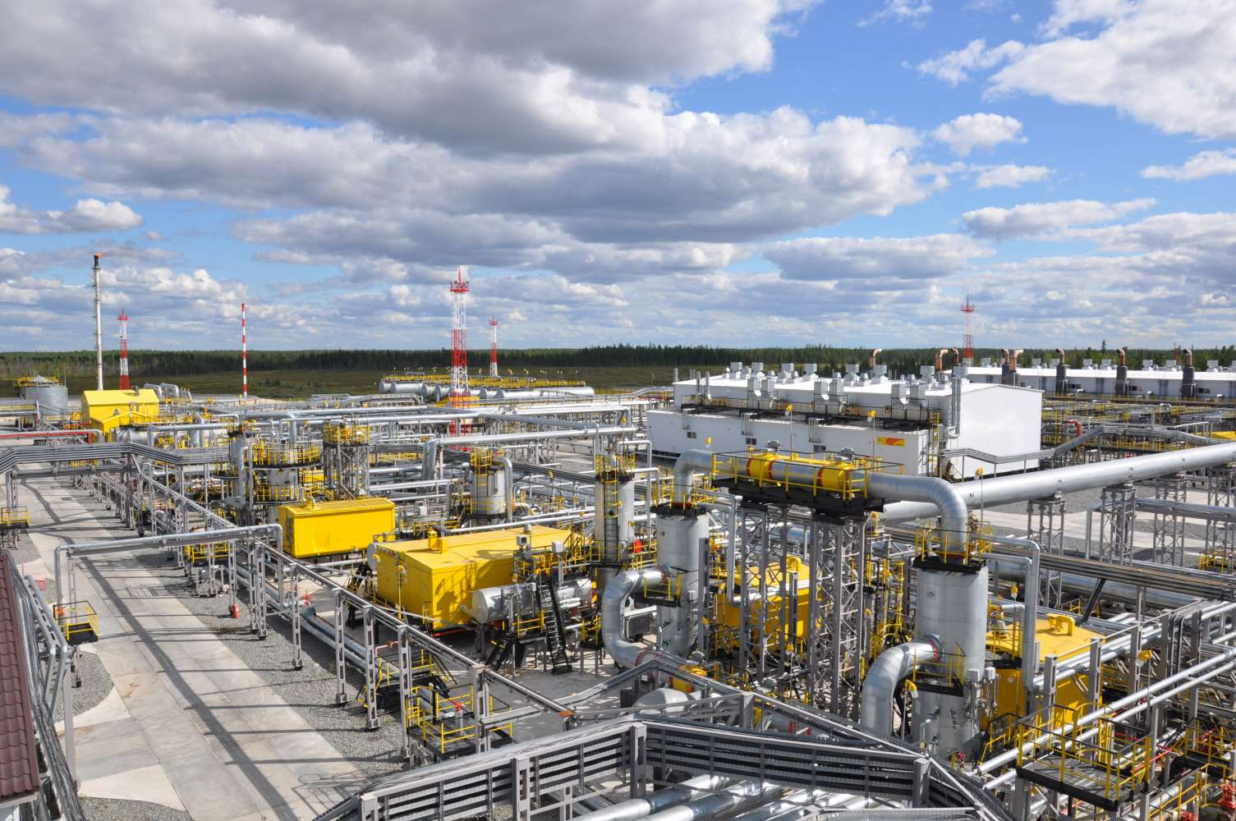
Факультет бизнеса и менеджмента:
«Управление проектами: проектный анализ, инвестиции, технологии реализации»
Кейс из личной практики №1:
Поставка кабельно-несущих систем для
ПАО НК РОСНЕФТЬ

Slide 3
Факультет бизнеса и менеджмента:
«Управление проектами: проектный анализ, инвестиции, технологии реализации»
Кейс из личной практики №1:
Поставка кабельно-несущих систем для
ПАО НК РОСНЕФТЬ

Slide 4
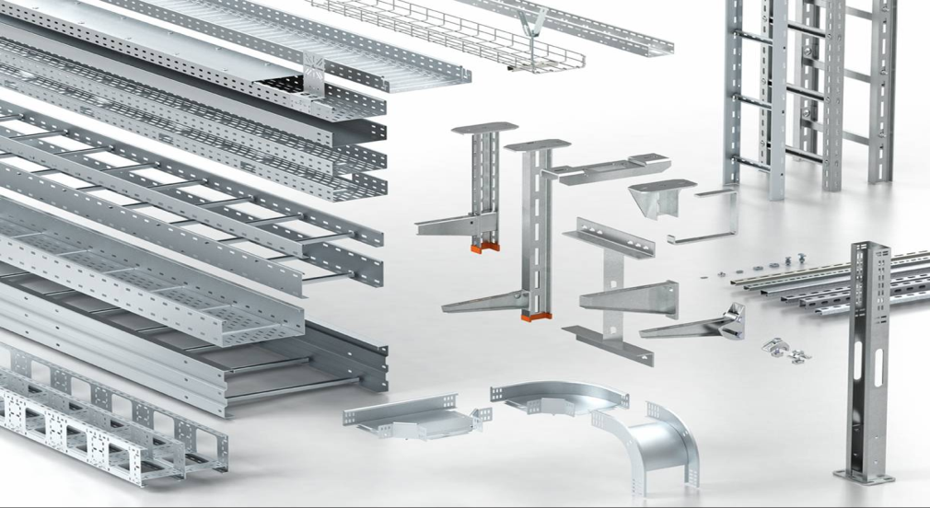
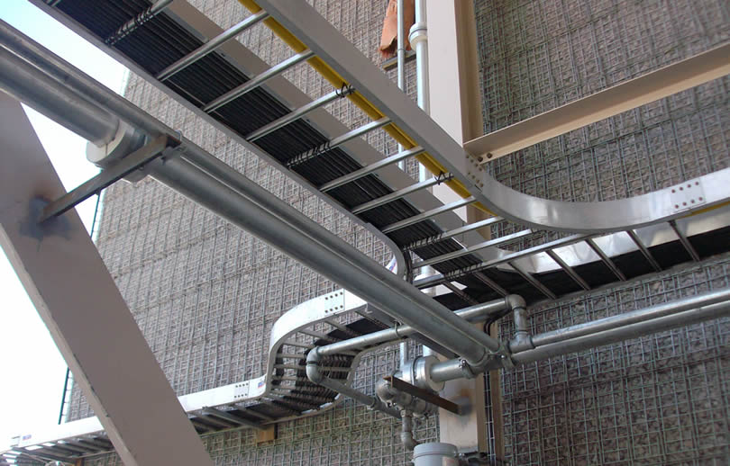
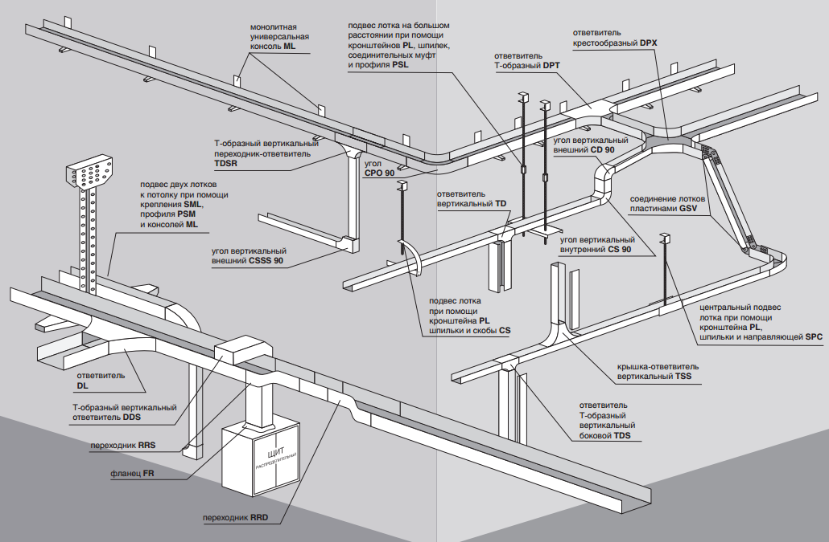
Факультет бизнеса и менеджмента:
«Управление проектами: проектный анализ, инвестиции, технологии реализации»
Кейс из личной практики №1:
Поставка кабельно-несущих систем для
ПАО НК РОСНЕФТЬ

Slide 5
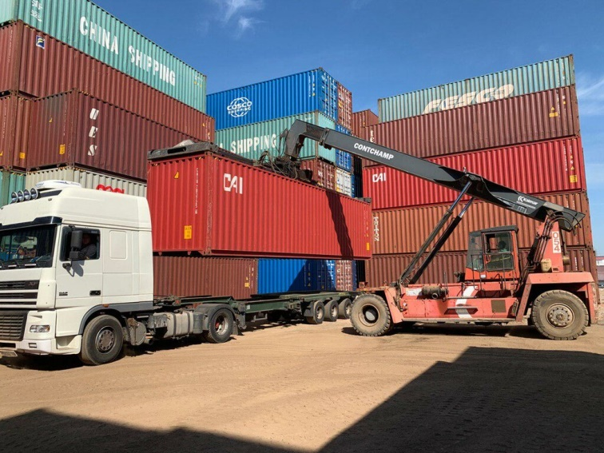
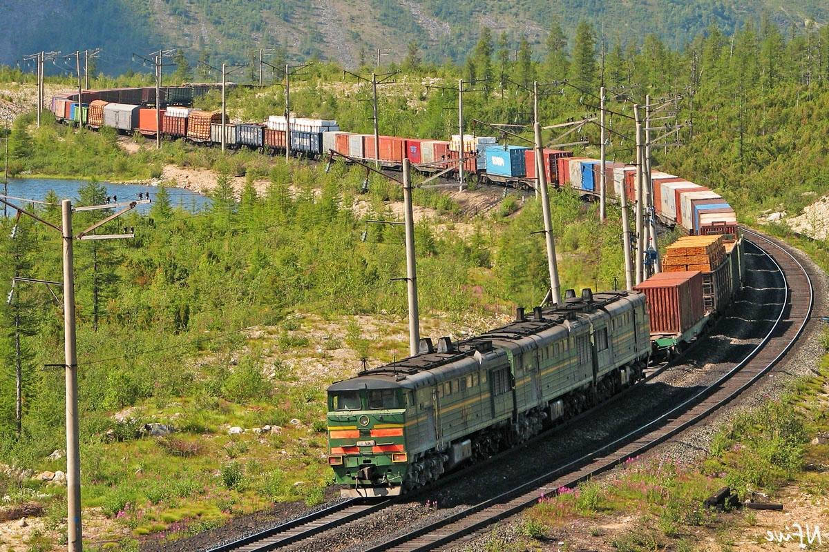
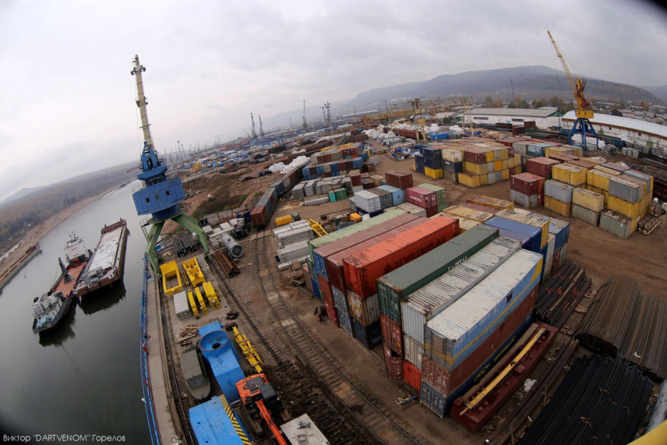
Факультет бизнеса и менеджмента:
«Управление проектами: проектный анализ, инвестиции, технологии реализации»
Кейс из личной практики №1:
Поставка кабельно-несущих систем для
ПАО НК РОСНЕФТЬ

Slide 6
Факультет бизнеса и менеджмента:
«Управление проектами: проектный анализ, инвестиции, технологии реализации»
Кейс из личной практики №1: Поставка кабельно-несущих систем для
ПАО НК РОСНЕФТЬ
Применение метода критической цепи
(Успеть за 60 дней) ;
Благодаря используемой методике централизованной закупки, были сокращены финансовые затраты и сокращены сроки на логистику;
«Антикризисное» управление финансовыми ресурсами;
Опытная команда;
Первый шаг к стратегическому партнерству с заказчиком.
Хорошо выстроенная система коммуникаций с заказчиком, не дала должного результата, что привело к задержке согласования и подписания договора, в связи с внутренними процессами заказчика;
Не учли специфику РЖД → Конфликт с логистической компанией

Slide 7
Факультет бизнеса и менеджмента:
«Управление проектами: проектный анализ, инвестиции, технологии реализации»
Кейс из личной практики №1: Поставка кабельно-несущих систем для ПАО НК РОСНЕФТЬ
PMCDF
Эффективное управление (Personal competences)
Управление сроками проекта (Performance competences)
Управление стоимостью проекта (Performance competences)
Профессионализм ( Personal competences)
Коммуникабельность ( Personal competences)
Управление заинтересованными сторонами проекта (Performance competences)
Управление рисками проекта (Performance competences)

Slide 8
Факультет бизнеса и менеджмента:
«Управление проектами: проектный анализ, инвестиции, технологии реализации»
Кейс из личной практики №1: Поставка кабельно-несущих систем для ПАО НК РОСНЕФТЬ
ICB
Perspective/Governance, structure, processes
Pracrice/Time
Pracrice/Stakeholders
People/ negotiation
People/conflict and crisis

Slide 9
Факультет бизнеса и менеджмента:
«Управление проектами: проектный анализ, инвестиции, технологии реализации»
Кейс из личной практики №2: «Поставка приборов промышленного освещения для предприятий ПАО НК ЛУКОЙЛ»

Slide 10
Факультет бизнеса и менеджмента:
«Управление проектами: проектный анализ, инвестиции, технологии реализации»
Кейс из личной практики № 2: «Поставка приборов промышленного освещения для предприятий ПАО НК ЛУКОЙЛ»
Применение метода критической цепи
(Успеть за 30 дней преступить к поставке)
Рациональное построение расписания
Обеспечение высокого уровня мотивации команды.
Контроль;
Управление сроками
COVID 2019
Управление рисками

Slide 11
Факультет бизнеса и менеджмента:
«Управление проектами: проектный анализ, инвестиции, технологии реализации»
Кейс из личной практики №2: «Поставка приборов промышленного освещения для предприятий ПАО НК ЛУКОЙЛ»
PMCDF
Эффективное управление (Personal competences)
Лидерские качества (Personal competences)
Управление сроками проекта (Performance competences)
Управление рисками проекта (Performance competences)
Управление заинтересованными сторонами проекта (Performance competences)
Управление рисками проекта (Performance competences)
Управление закупками (Control Procurements)

Slide 12
Факультет бизнеса и менеджмента:
«Управление проектами: проектный анализ, инвестиции, технологии реализации»
Кейс из личной практики №2: «Поставка приборов промышленного освещения для предприятий ПАО НК ЛУКОЙЛ»
ICB
Practice/ Quality
People/leadership
Practice/ Time
Practice/Risk and opportunity/
Practice/Stakeholders

Slide 13
Факультет бизнеса и менеджмента:
«Управление проектами: проектный анализ, инвестиции, технологии реализации»
ПЛАН РАЗВИТИЯ КОМПЕТЕНЦИЙ
PMCDF
Необходимо улучшить | Определение по PMCD Framework | Требуемый результат обучения | Тип обучения (развития) | Требуемая дата | Ментор | До обучения | После обучения
1.Определение и учет интересов всех стейкхолдеров | Управление заинтересованными сторонами проекта (Performance competences) | Развитое умение вовлекать и управлять ключевыми заинтересованными сторонами проекта | Наставничество | Июль 2020 | Руководитель отдела по работа с ключевыми клиентами | Достаточная теор.база, но ограниченный опыт | Практическое умение точно определить всех заинтересованных сторон и эффективно ими управлять
2. Выстраивание коммуникаций с заказчиком/поставщиком | Коммуникабельность ( Personal competences) | Умение оперативно выстраивать эффективную систему коммуникаций | Тренинг | Июль 2020 | Приглашенный тренер | Достаточная теор.база, но ограниченный опыт | Развитое практическое умение выстраивать эффективную систему коммуникаций
3. Управление рисками | Управление рисками проекта (Performance competences) | Прогнозирование рисков | Наставничество | Июль 2020 | Руководитель отдела по работа с ключевыми клиентами | Мало знаний и опыта | Повешение качества прогнозирования рисков

Slide 14
Факультет бизнеса и менеджмента:
«Управление проектами: проектный анализ, инвестиции, технологии реализации»
ПЛАН РАЗВИТИЯ КОМПЕТЕНЦИЙ
ICB
Недостаток | Определение по ICB | Требуемый результат обучения | Тип обучения (развития) | Требуемая дата | Ментор | До обучения | После обучения
Определение и учет интересов всех стейкхолдеров | Practice/Stakeholders | Умение эффективно побуждать к высокой производительности | Обучение, взаимодействие с коллегами | Июль 2020 | Коммер.директор компании | Отсутствие умения четко делегировать цели,з адачи и контролировать их исполнение | Развит навык четкого делегировать цели,з адачи и контролировать их исполнение
Управление рисками | Practice/Risk and opportunity | Повысить умение прогнозировать риски | Тренинги | Июль 2020 | Приглашенный коуч | Проблемный уровень управления рисками | Повышенная уровня прогнозирования

